Slide 1
Kognitiivne õppimiskäsitlus
Kaarel Johannes
Melar Krillo
Kutseõpetaja BA 1. aasta tudengid

Slide 2
Teemad
Kognitivne õpikäsitlus
Piaget’ tunnetusprotsessi mudel
Loengu lõpuks on ülevaade:
Kognitiivsest õppimisteooriast
Piaget’ mudelist
Olulisematest terminitest

Slide 3
1960ndad "kognitiivne revolutsiooni".
Perioodi alguseks Põhja-Ameerikas peetakse J.M. Hunti (1961) ning J.H. Flavelli (1963) raamatute välja andmist.
Kõik kognitiivsed käsitlused toetuvad Piaget’ tunnetusprotsessi mudelile.
Kognitiivne õppimisteooria (1)
(Eggen & Kauchak, 2016; Krull, 2018; Barrouillet, 2015)

Slide 4
Põhimotiiv: Sisemise huvi äratamine ja sellest lähtuva sisemise aktiivsuse üles näitamine, ajus toimuvate informatsioonitöötlusprotsesside seletamine
Kognitiivsed õppimisteooriad peavad õppimist inimese sisemise aktiivsuse tulemuseks, mida ajendab tunnetuslik huvi
Kognitiivne õppimisteooria (2)
(Krull, 2018)

Slide 5
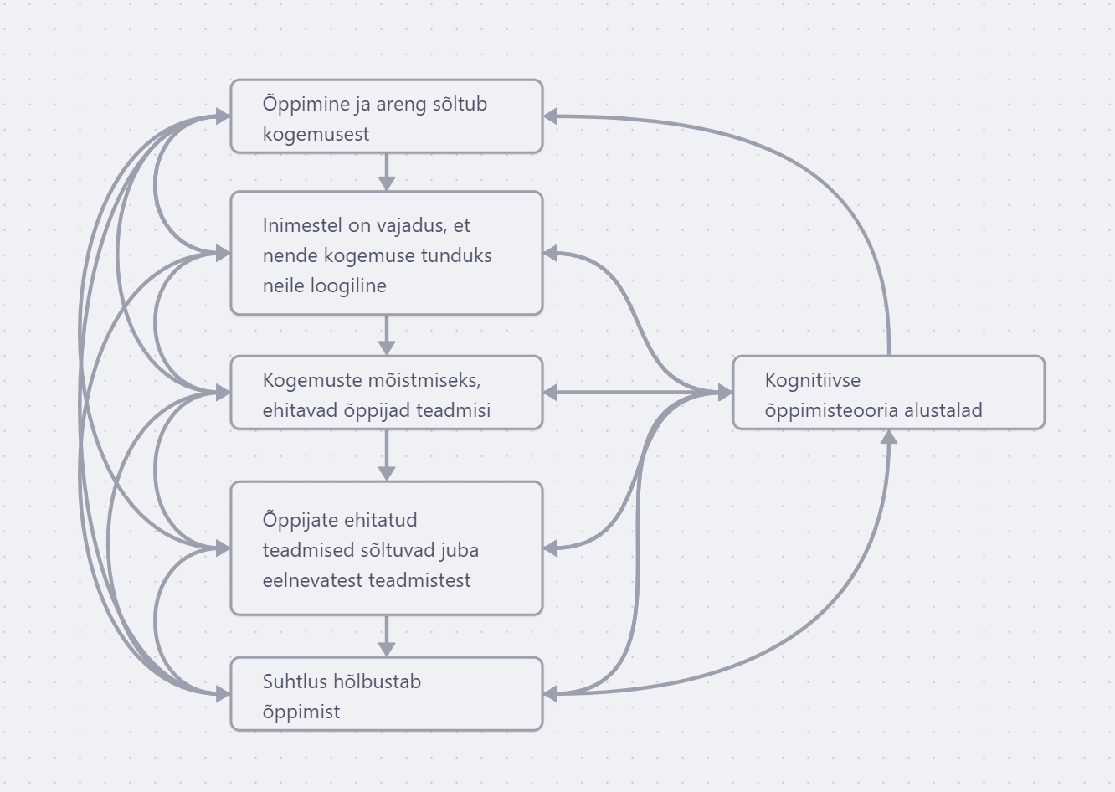
Kognitiivse õppimisteooria raamistik
(Eggen & Kauchak, 2016)

Slide 6
Piaget’ tunnetusprotsessi mudel
Sai alguse 1920. Aastal, kui Piaget’ töötas välja Prantsuse versiooni Inglise intelligentsustestist.
Töötas peamiselt lastega.
Lapsed koguvad aktiivselt teadmisi maailma kohta. Nad ei ole passiivsed olendid, kes ootavad, et keegi täidaks nende pea teadmistega.
Õppimise aktviisuse/huvi allikas inimeses sees
Piaget’ mudelist kasvas ka välja näiteks Lev Võgotski (1978) sotsiaalkultuuriline teooria
(Krull, 2018; McLeod, 2024)

Slide 7
Skeemid
Kohanemine
Tasakaalustamine
Mudeli
põhimõisted

Slide 8
Skeemid on tunnetuslikud, sõnalised ja käitumuslikud konstruktsioonid, mida inimene kasutab oma kogemuste korrastamiseks.
Kognitiivne areng on pidev uute skeemide arendamine, kui ka nende eristamine ja ka integreerimine olemasolevatega.
Skeemid (1)
(Krull, 2018)

Slide 9
Piaget’ teooria kohaselt saab inimese teadvuses eristada kolme erinevat skeemide liiki.
Sensomotoorsed skeemid (kõndimine, ukse avamine jne)
Tunnetuslikud skeemid (põhjus-tagajärg seoste otsimine, ettekujutamine).
Verbaalsed skeemid (sümbolite mõistmine)
Skeemid (2)
(Krull, 2018)

Slide 10
Kognitiivne dissonants
Ebakõla enda sisemise ja tajutava välismaailma vahel.
Liiga suur ebakõla tekitab inimeses hirmu ning vastumeelsust.
Liiga väike ebakõla tekitab inimeses igavust.
(Krull, 2018)
Notes:
Festingeri (1958; Krull 2018 j.) kognitiivse dissonantsi kohaselt tunnevad inimesed ebamugavust, kui nende sügavalt juurdunud tõekspidamised on ohustatud

Slide 11
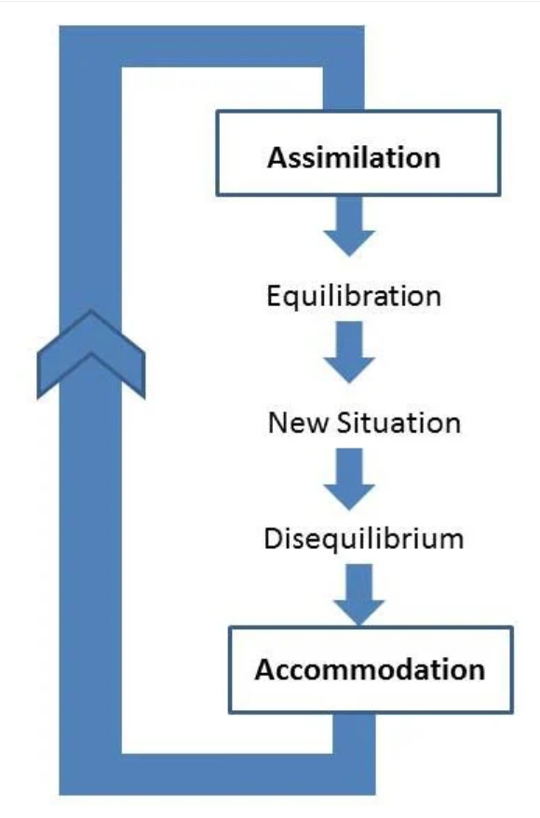
Kohanemine
Indiviidi ja keskkonna vastastikune protsess.
Algab inimese huvist maailma vastu ja vajadusest saavutada tasakaal.
Kognitiivne dissonantsi järel käivituvad:
Assimilatsioon (kasutatakse olemasolevat skeemi, mis ei pruugi olukorraga sobida)
Akommodatsioon (mõistame, et meie skeemid pole piisavad)
Kohanemise protsessis käivituvad üldjuhul mõlemad
(Krull, 2018; simplypsychology.org, 2024)

Slide 12
Kõik inimesed proovivad süstematiseerida oma kogemusi ning anda sellele arukamat tähendust.
Proovitakse saavutada kooskõla olemasolevate skeemide ja kogemuste põhjal saadava informatsiooni vahel.
Inimesel on kaasasündinud tarve otsida uudseid elamusi. Kui meie mõtteskeemid langevad liiga täpselt kokku olemasolevaga, hakkame otsima uusi elamusi.
Kui tekkinud ebakõla on liiga suur, ei liigu inimene tasakaalustamise poole. Huvi kaob või asub kaitsepositsiooni.
Tasakaalustamine
(Krull 2018; Izard ,1997, viidatud Krull 2018 j)

Slide 13
Kas kõik jäi meelde?
Kas kõik jäi meelde?

Slide 14
Kasutatud kirjandus
Barrouillet, P. (2015). Theories of cognitive development: From Piaget to today. Developmental Review, 38, 1-12. https://doi.org/10.1016/j.dr.2015.07.004
Eggen, P. & Kauchak, D. (2016). Educational psychology: windows into classroom. Pearson.
Krull, E. (2018). Pedagoogilise psühholoogia käsiraamat. 3. Tr. TÜ Kirjastus.
McLeod, S. (2024) Piaget’s Theory and Stages of Cognitive Development https://www.simplypsychology.org/piaget.html

Slide 15
Aitäh kuulamast!
www
haridus.ut.ee
Tartu Ülikooli
haridusteaduste instituut
haridusteaduste.instituut

